Slide 1
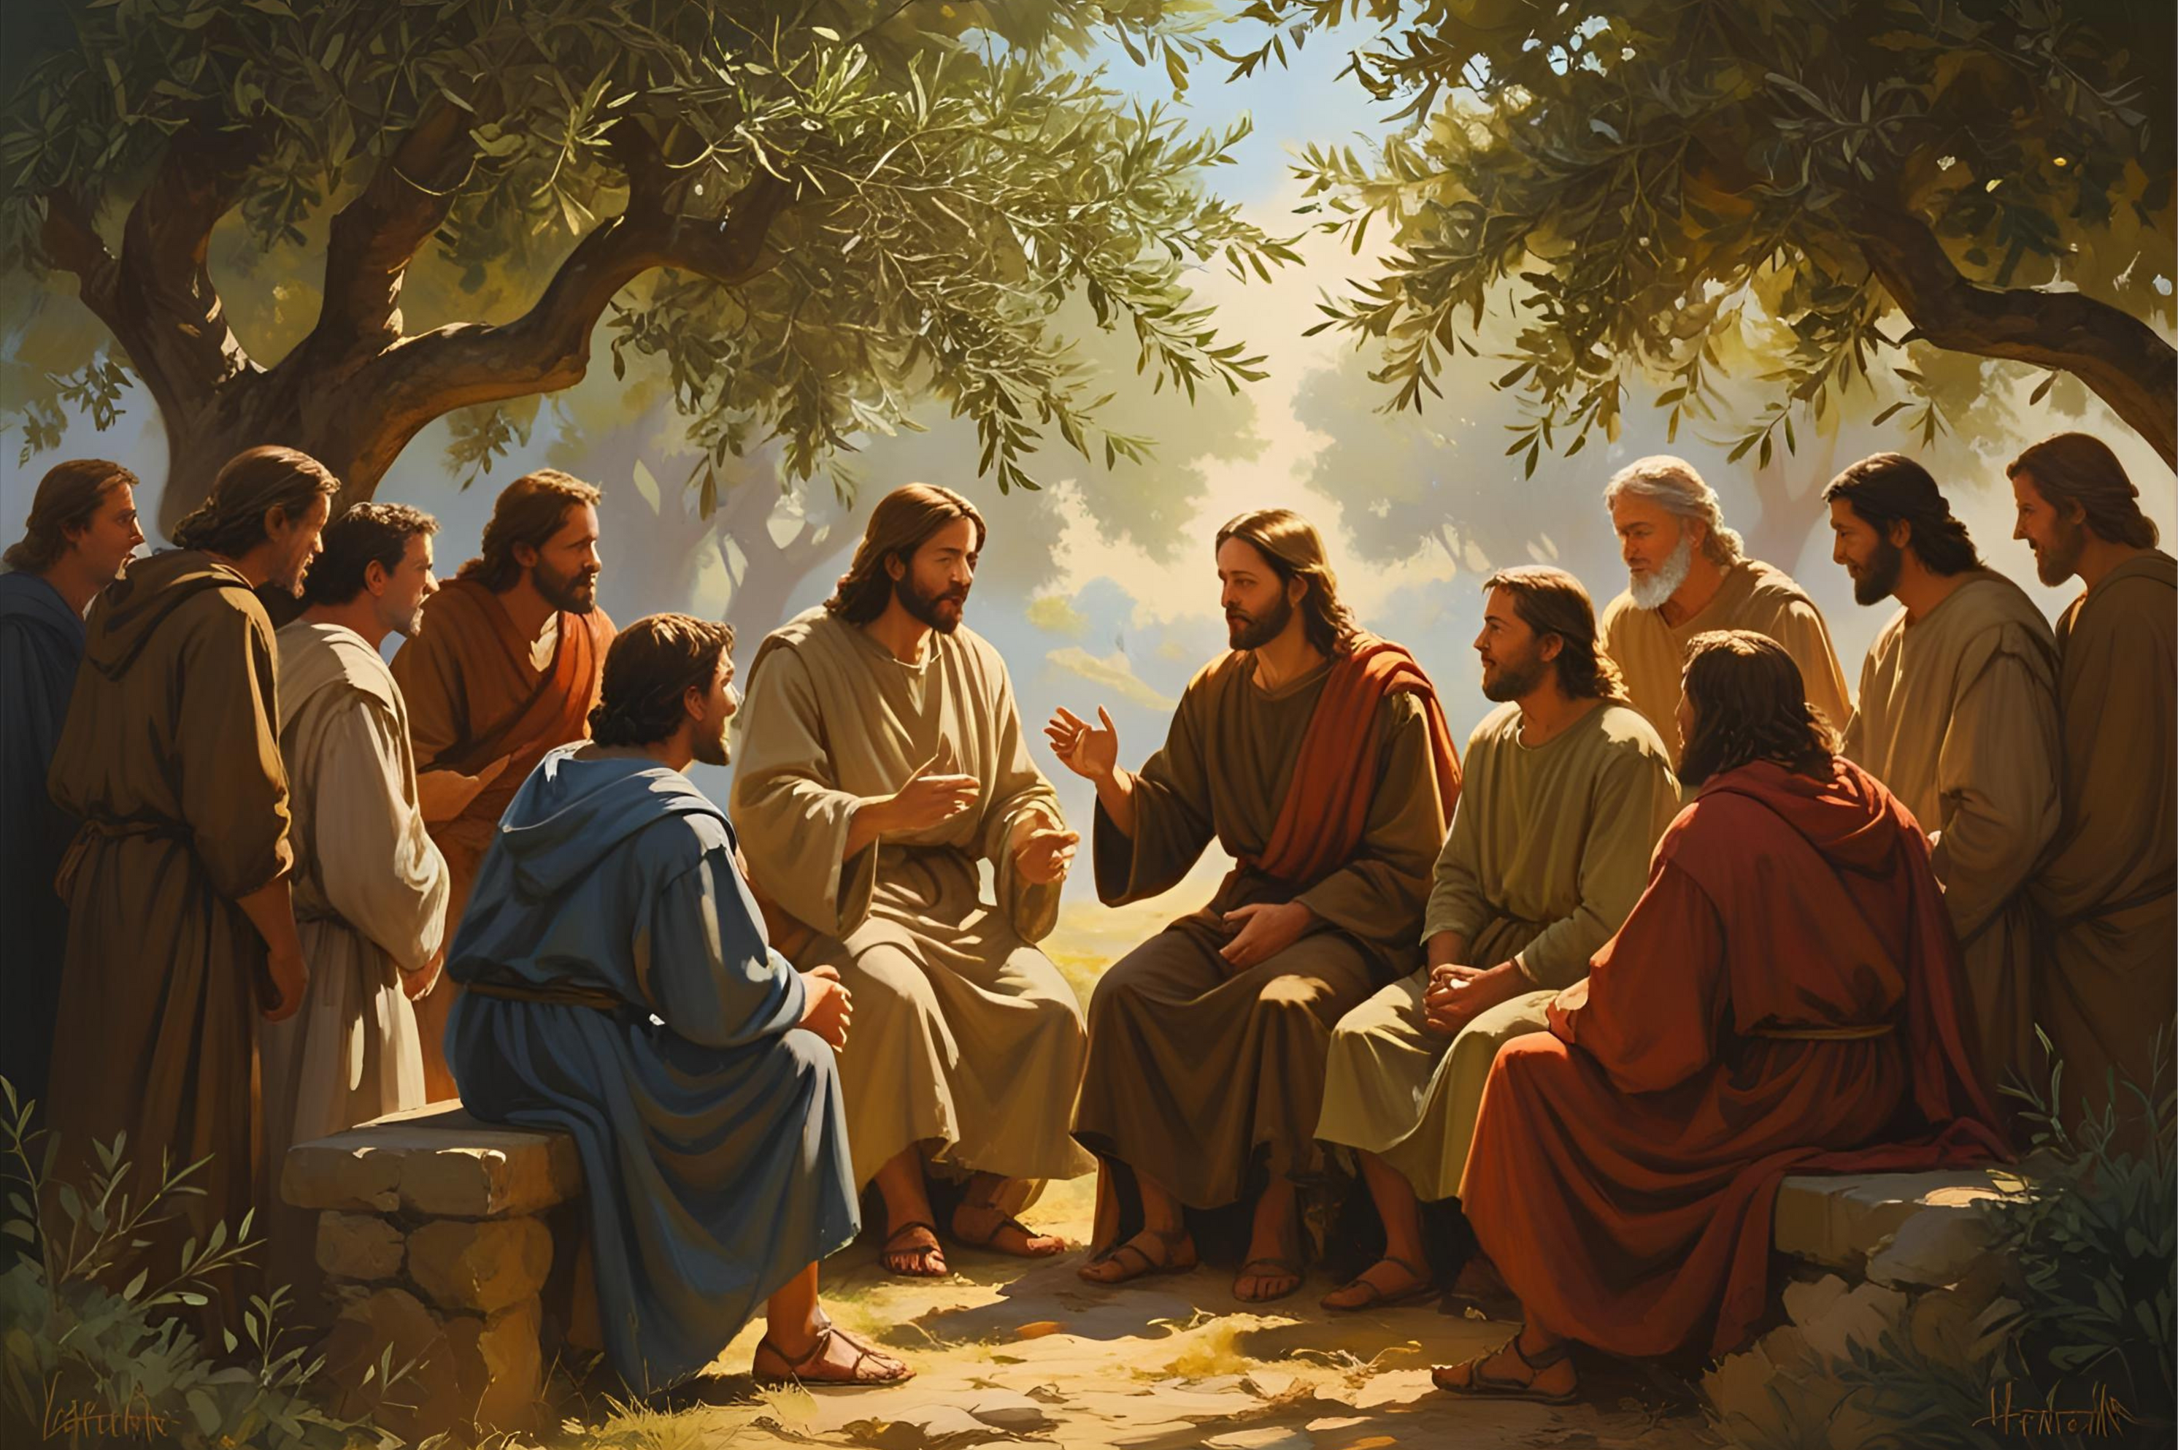

LECCIÓN 9
CAMBIOS EN EL CARÁCTER

Slide 2
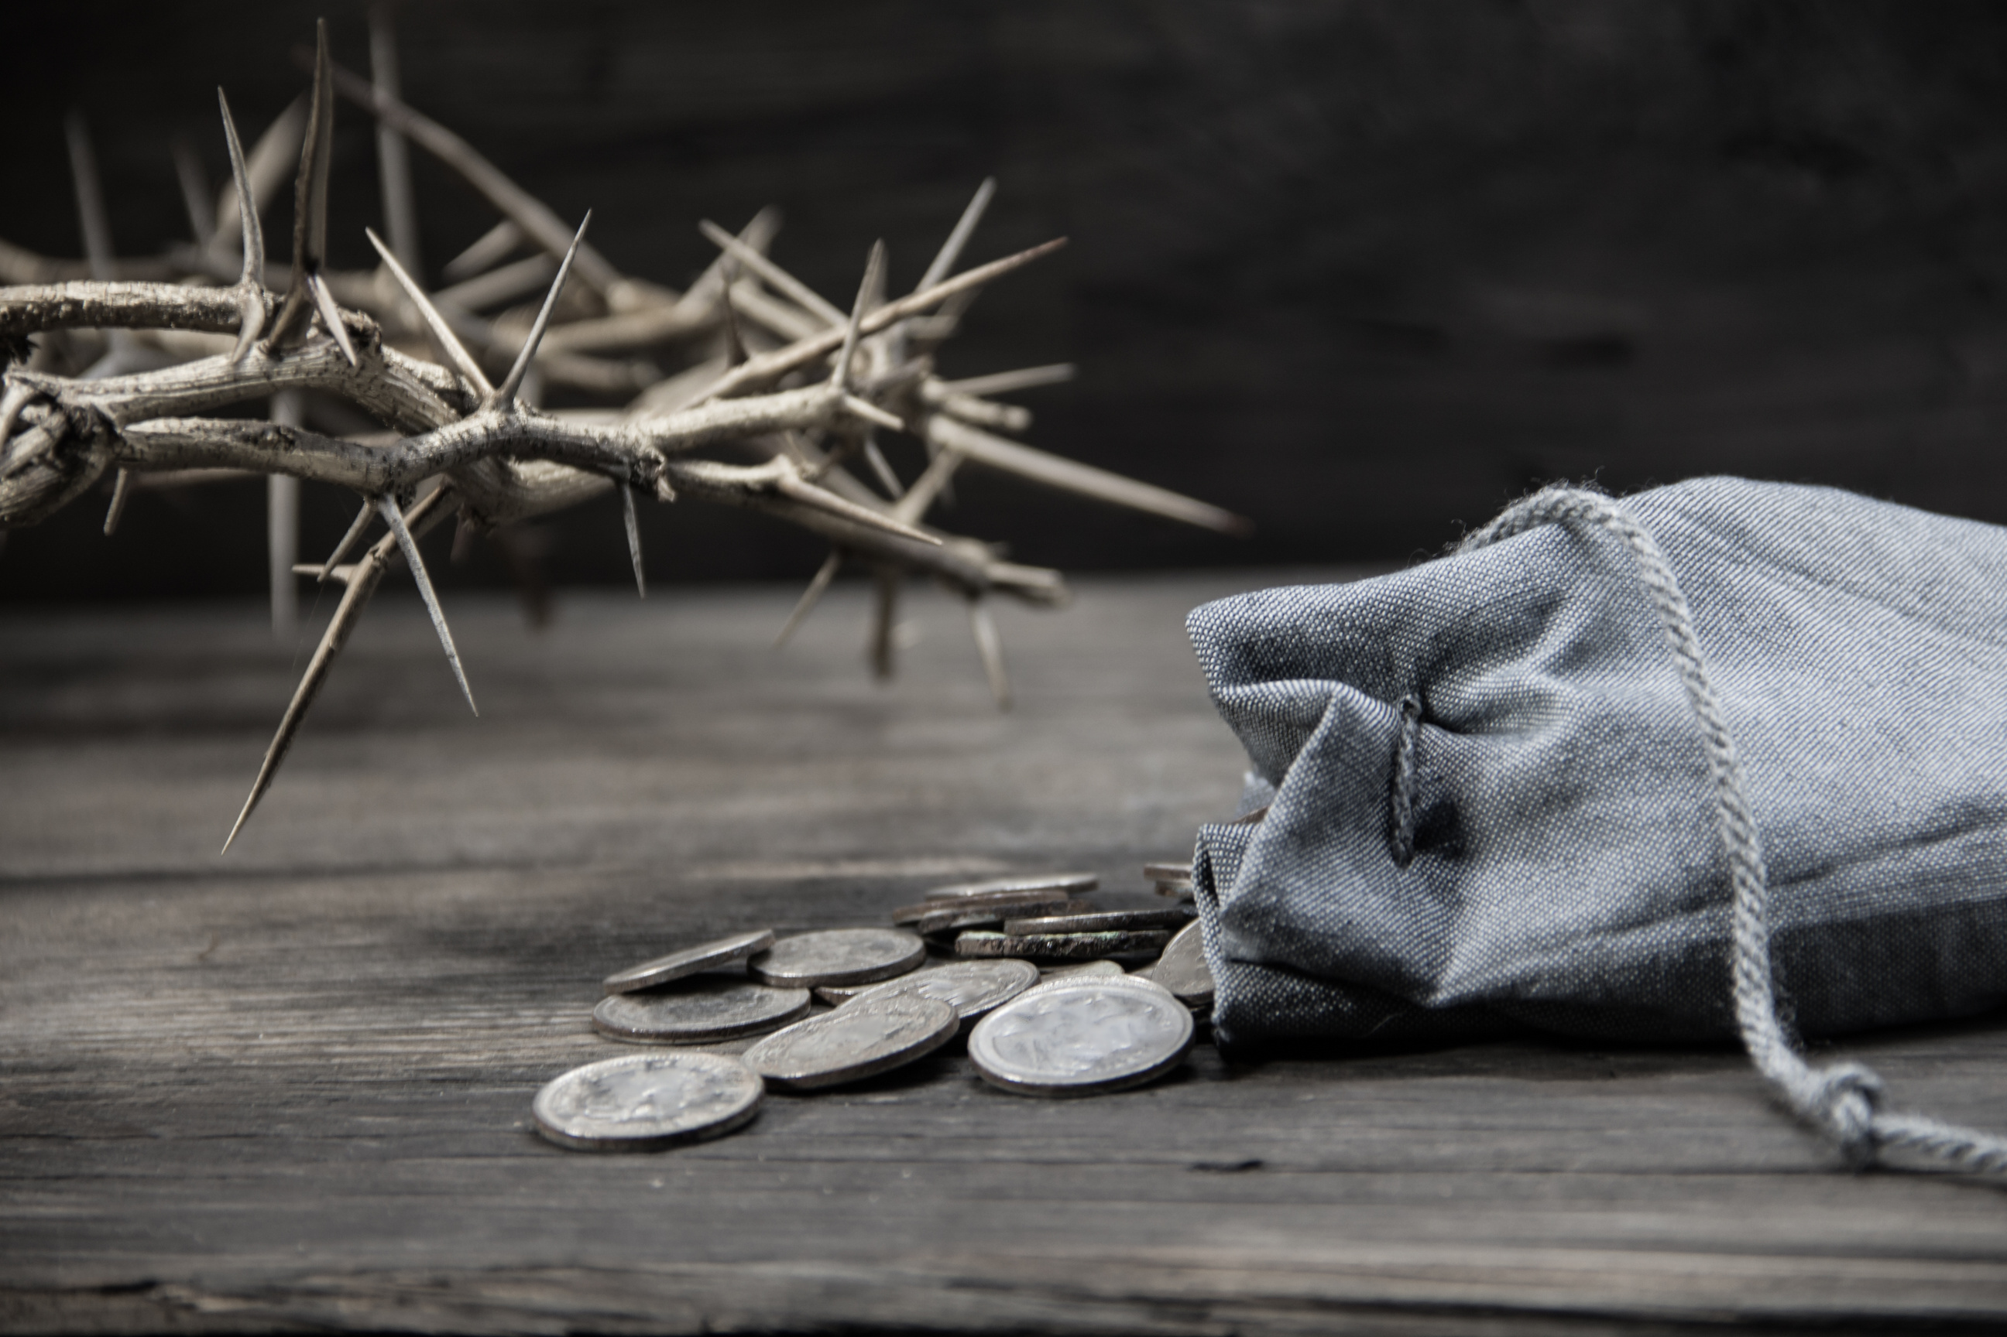
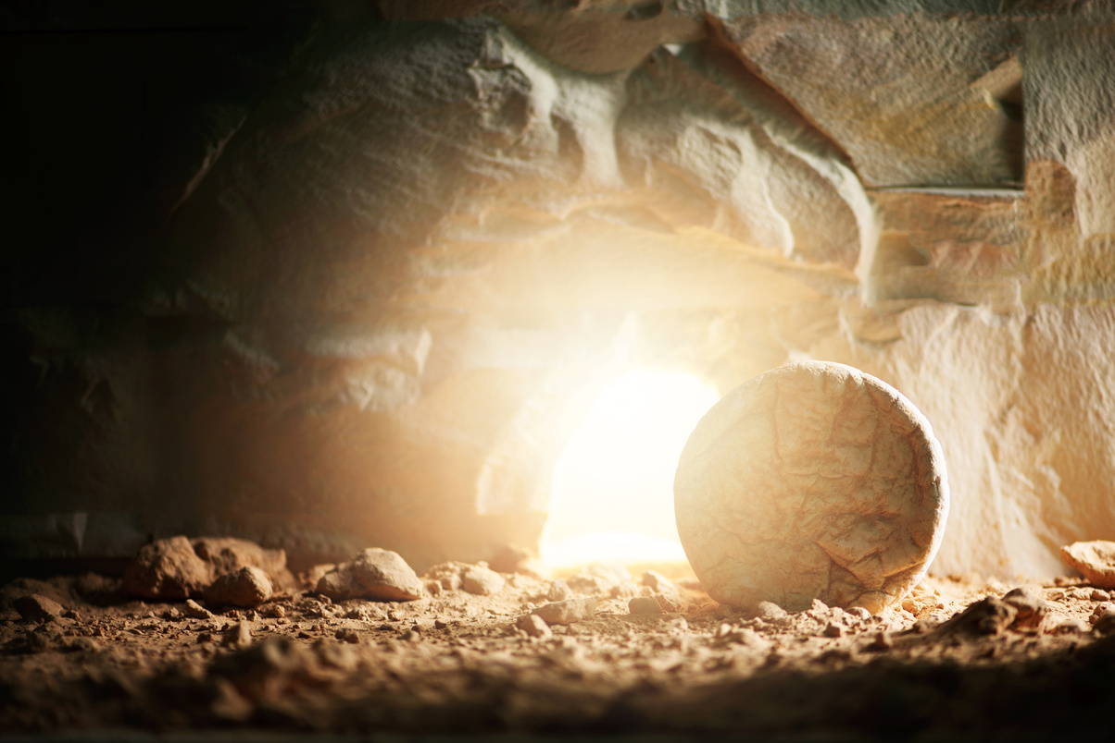




LECCIÓN DE REPASO
Jesús aparece ante los discípulos
DOMINGO
LUNES
MARTES
MIERCOLES
JUEVES
¡MILAGRO EN LA
TUMBA!
CAMINO HACÍA
EMAÚS
CORAZONES
ARDIENTES
CELO PARA EVANGELIZAR
ENCARGADA DE UN DEBER

Slide 3
LECCIÓN 9
CAMBIOS EN EL CARÁCTER

Slide 4
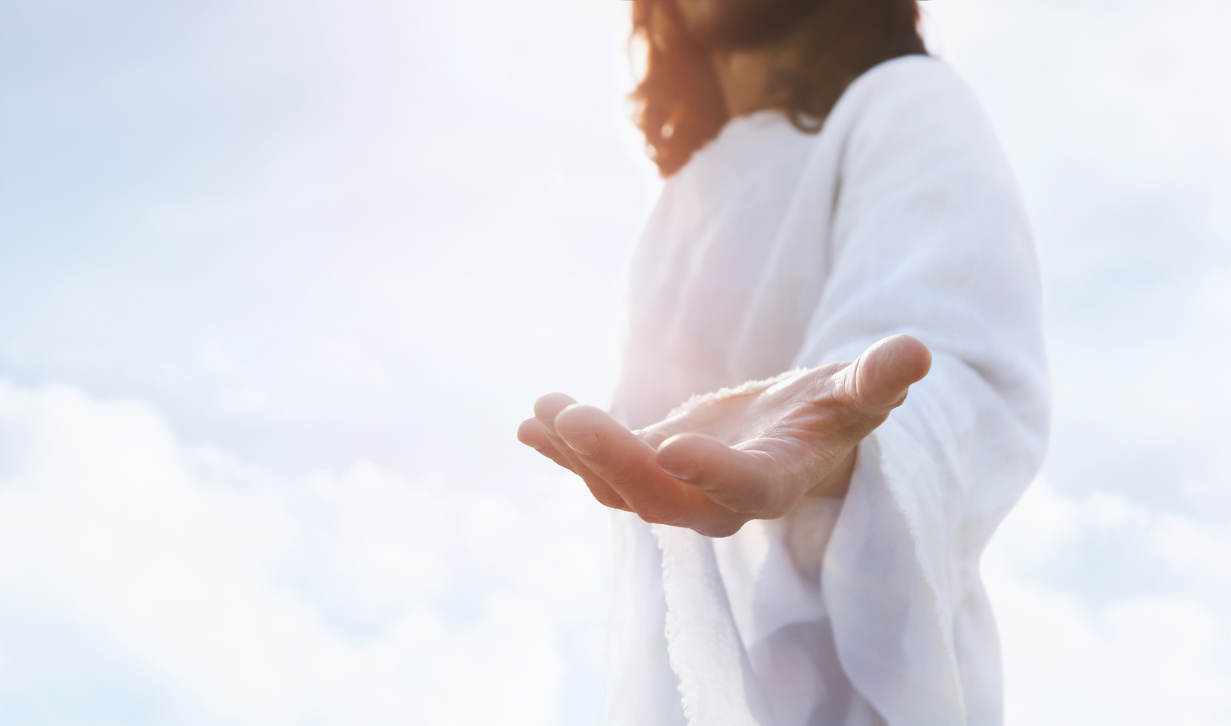

DOMINGO
LA INCREDULIDAD DE TOMÁS
a. ¿Cómo reaccionó Tomás ante la noticia de la resurrección de Cristo, y por qué se nos ordena vencer esa actitud? Juan 20:24, 25; 2 Timoteo 2:8.

Slide 5

LUNES
TRATANDO CON ALMAS QUE DUDAN
a. ¿Qué podemos aprender de laforma amorosa en que Jesús reforzó la fe de su discípulo incrédulo? Juan 20:26 -28.

Slide 6

b. ¿Cómo deberíamos tratar con quienes dudan de la verdad presente, inclusive lo relacionado con el Espíritu de Profecía? 2 Timoteo 3:10.
LUNES

Slide 7

MARTES
EDIFICANDO LA FE DE LOS INCRÉDULOS
a. ¿Qué reprensión amable dirigió Jesús a Tomás? Juan 20:29. ¿Qué lección aprendemos de cómo Jesús trató al apóstol dudoso?

Slide 8

MARTES
b. ¿Por qué se registraron las señales y milagros de Cristo? Juan 20:30, 31.

Slide 9
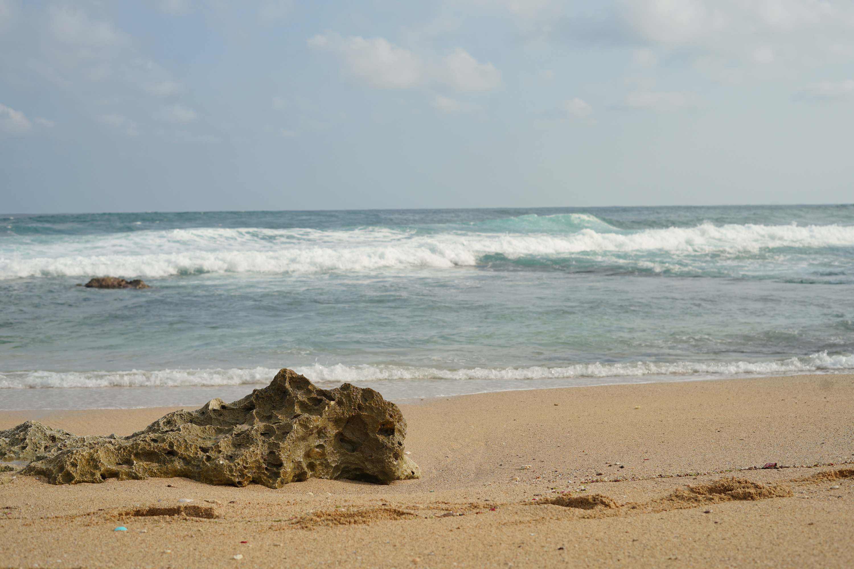
MIERCOLES
A LA ORILLA DEL MAR
a. ¿En qué circunstancias se apareció Jesús a sus discípulos por tercera vez? Juan 21:1–3.

Slide 10

MIERCOLES
b. Mientras los discípulos estaban pescando, ¿cómo se les acercó Jesús, qué les dijo y con qué resultado? Juan 21:4–6.

Slide 11

MIERCOLES
c. ¿Qué aconteció cuando los ojos de los discípulos se abrieron para que reconocieran a Jesús? Relate la conversación que siguió entre el Señor y Pedro. Juan 21:7–17.

Slide 12
JUEVES
RESTITUCIÓN
a. ¿Qué declaración profética pronunció Jesús con respecto a Pedro? Juan 21:18, 19. ¿Cómo se cumplió esta profecía después?

Slide 13
MINUTOS
MISIONEROS

